Slide 1
Dans opamps-features.csv, il existe des cas où des
MPN identiques sont associés à des noms de fabricants (MANUFACTURER) différents
(MPN, MANUFACTURER) permet d’identifier de manière unique un composant ?
MPN MANUFACTURER
2660 PN-102660 MN-103
2661 PN-102660 MN-1028
3079 PN-103078 MN-1035
3080 PN-103078 MN-1036
11224 PN-1011192 MN-1019
11225 PN-1011192 MN-1025
17829 PN-1017799 MN-1030
17830 PN-1017799 MN-1036

Slide 2
Dans le fichier opamps-xref.csv :
(STMicro MPN, STMicro Name) correspond à un composant produit par STMicro.
(Competitor MPN, Competitor Name) correspond à un composant produit par un concurrent.
Cross Reference Type : la catégorie de similarité entre ces deux composants.
{ 'A', 'B', 'B/Upgrade', 'B/Downgrade', 'C', 'C/Upgrade', 'C/Downgrade', 'D', 'SF' }.
Les valeurs Upgrade et Downgrade précisent lequel des deux composants est supérieur, mais peut-on affirmer que ces catégories représentent le même niveau de similarité, c’est-à-dire qu’elles correspondent à une même valeur numérique de similarité ?
Transformation des catégories de Cross Reference Type en valeurs numériques
D = 0.2; C = 0.5; B = 0.8; A = 1.0.
Ces valeurs sont utilisées pour entraîner le modèle.
Cette approche est-elle viable ?

Slide 3
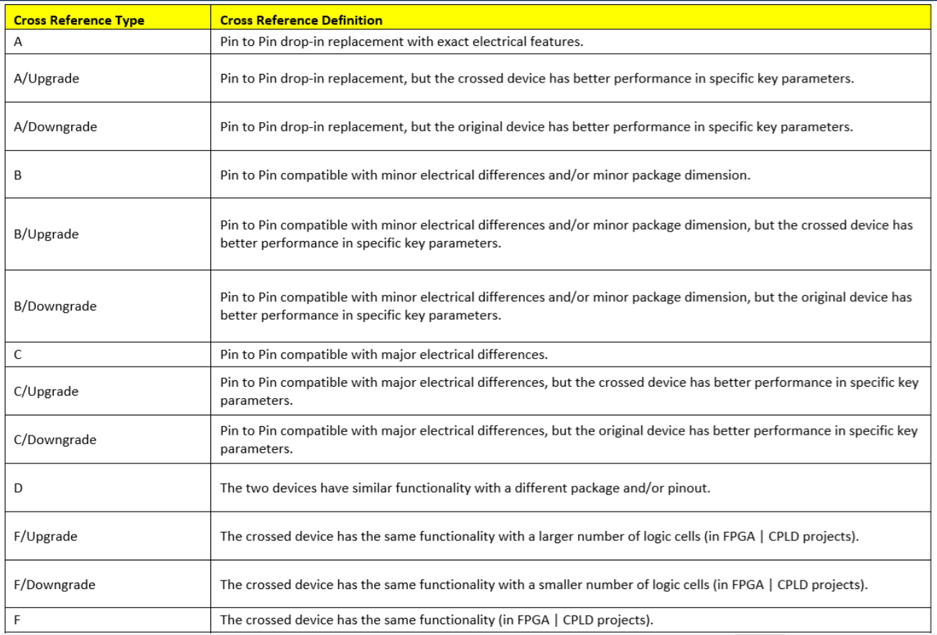
Que signifie la valeur SF dans la colonne Cross Reference Type ?
Représente-t-elle une donnée manquante ? Devons-nous compléter ces données ?
Ou bien est-ce qu’elle correspond à la description F ("The crossed device has the same functionality (in FPGA | CPLD projects)") ?

Slide 4
Pour les composants apparaissant dans opamps-xref.csv, nous cherchons leurs caractéristiques dans opamps-features.csv.
Cependant, certains composants sont introuvables.
Est-il possible de compléter les caractéristiques de ces composants manquants ?
MPN: PN-1016310, MANUFACTURER: MN-1036
MPN: PN-1016177, MANUFACTURER: MN-1036
MPN: PN-1017517, MANUFACTURER: MN-100
MPN: PN-103742, MANUFACTURER: MN-1036

Slide 5
Le nombre d’échantillons varie considérablement entre les différentes catégories de similarité (Cross Reference Type).
La solution actuelle : utiliser des poids de classe pendant l’entraînement, en calculant la perte (loss) avec un poids. poids = 1 / nombre d’échantillons
Existe-t-il une meilleure solution pour résoudre ce problème de déséquilibre des classes ?
Cross Reference Type D 832423 C 163974 B 39258 C/Upgrade 583 C/Downgrade 354 B/Downgrade 114 B/Upgrade 51 A 8 SF 7

Slide 6
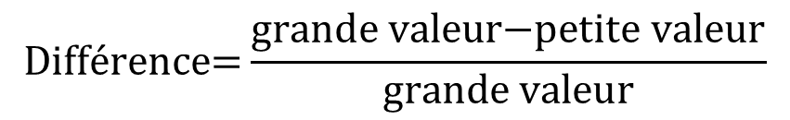
Vecteur de caractéristiques représentant différences
Pour les caractéristiques numériques (float ou integer) :
{Maximum Input Offset Voltage, Maximum Single Supply Voltage, Minimum Single Supply Voltage, Number of Channels per Chip, Typical Gain Bandwidth Product}
comparaison des valeurs de chaque caractéristique entre STMicro et Competitor
Pour la caractéristique textuelle : {Supplier_Package } Si les valeurs des deux composants sont identiques, différence = 0.
Sinon, différence = 1.
Le vecteur de caractéristiques résultant est ensuite utilisé comme entrée pour un régressseur Random Forest.
l’entraînement avec poids d’échantillons (sample weights)
$$\text{Diff}\text{é}\text{rence}\text{=}\frac{\text{grande} \text{valeur}\text{−}\text{petite} \text{valeur}\text{​}}{\text{grande} \text{valeur}}$$

Slide 7
2 axes de travail pour améliorer les données :
Collecter davantage d’échantillons.
Ajouter de nouvelles caractéristiques
Ces deux directions sont-elles envisageables ?
Si oui, comment pourrions-nous les mettre en œuvre efficacement ?

